Slide 1
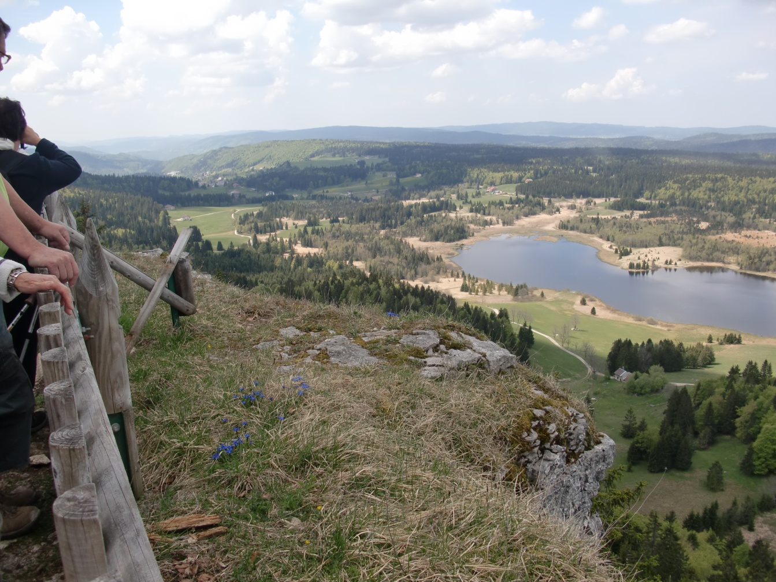
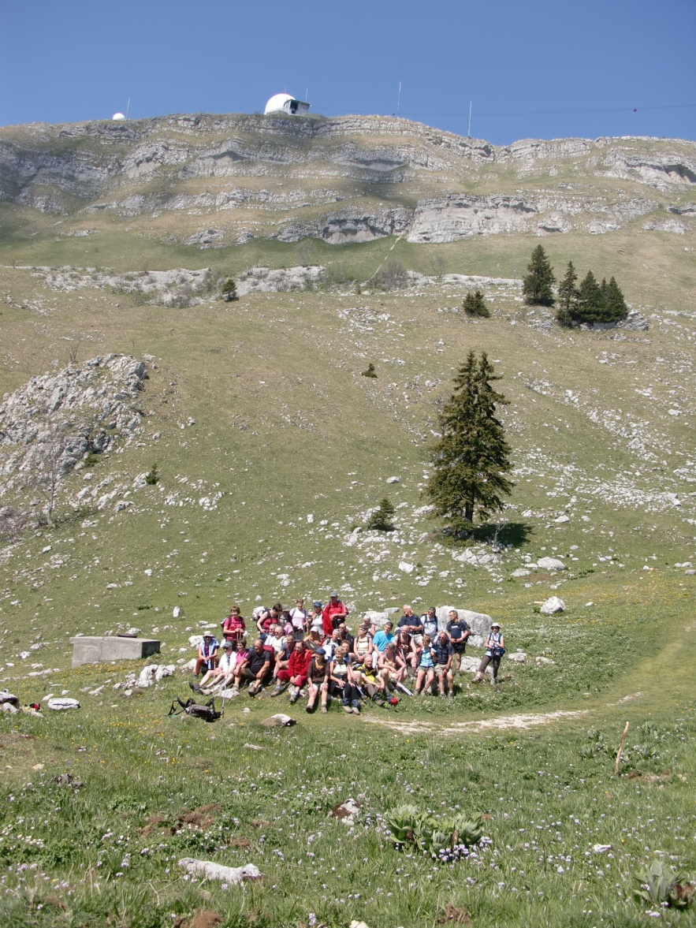
2011 – LE HAUT JURA et LA SUISSE
La Dôle en Suisse

